Slide 1

Login
Com MySql, CSS e JavaScript

Slide 2
Antes de fazermos o login, vamos entender como funciona uma session em php:
Uma sessão no PHP é um recurso que permite guardar dados em uma página e recuperá-los em outra, sem perda de dados. Para isso, é gerado um identificador único, o Session ID, que é enviado ao navegador do usuário.
Em que isso ajuda?
Em um sistema de login, temos que garantir que o usuário se identifique para entrar no sistema.

Slide 3
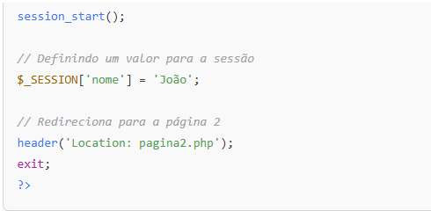
Exemplo de uso do session
Ao acessar essa pagina, o script salva o nome Joao na variável de sessão $_SESSION[‘nome’]
Depois o usuário é direcionado com href para a pagina2

Slide 4
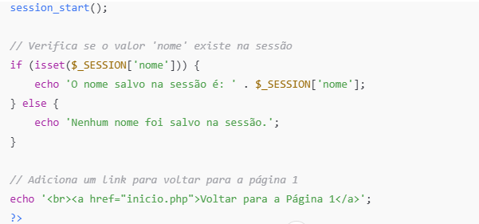
Exemplo de uso do session
Nessa pagina, o script verifica se existe uma sessão “nome”.
Se existir, mostra o nome salvo na variável de sessão $_SESSION[‘nome’]
Se não existir, exibe uma mensagem para o usuário.

Slide 5
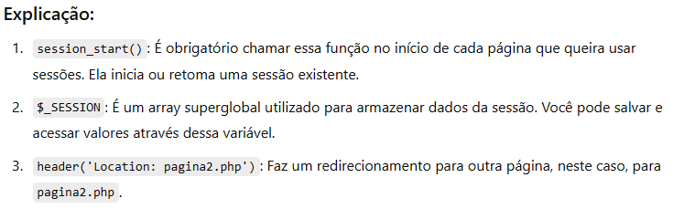

Slide 6
Entao depois que a gente checar se o usuário passou pelo login, digitando email e senha corretamente, a gente pode criar uma session e guardar por exemplo o nome dele dentro dessa session.
Depois na pagina principal, a gente antes de abrir a pagina, verifica se existe uma session aberta.
Se existir significa que o usuário fez o login corretamente, e podemos deixar ele entrar.
Se não existir, eh porque o usuário não fez login, ou não acertou a senha.
Nesse caso, redirecionamos ele para o login novamente.

Slide 7
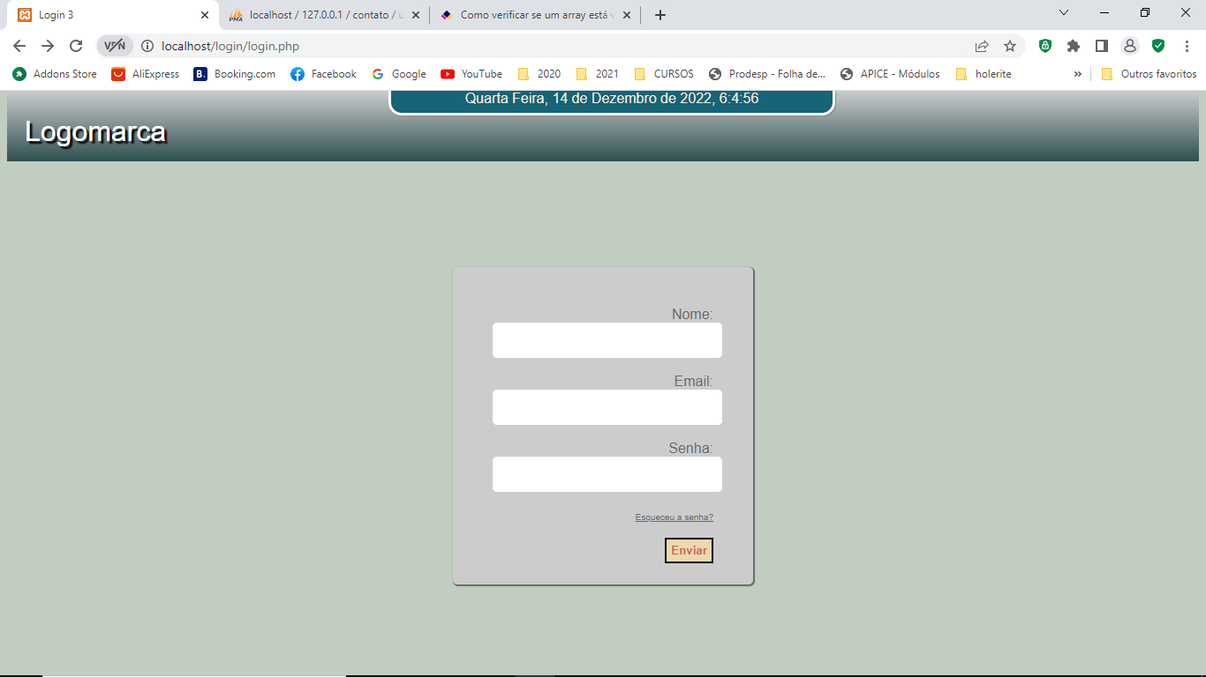
A ideia é fazer uma tela de login, usando MySql, CSS, JavaScript como a tela ao lado.
O MySql será utilizado para localizar o usuário no banco de dados.
O JavaScript vamos usar para pegar a data do sistema.
Vamos também usar uma session para garantir que o usuário está autenticado.
A primeira coisa que vamos fazer é criar um diretório dentro de C:\xampp\htdocs com a seguinte estrutura:

Slide 8
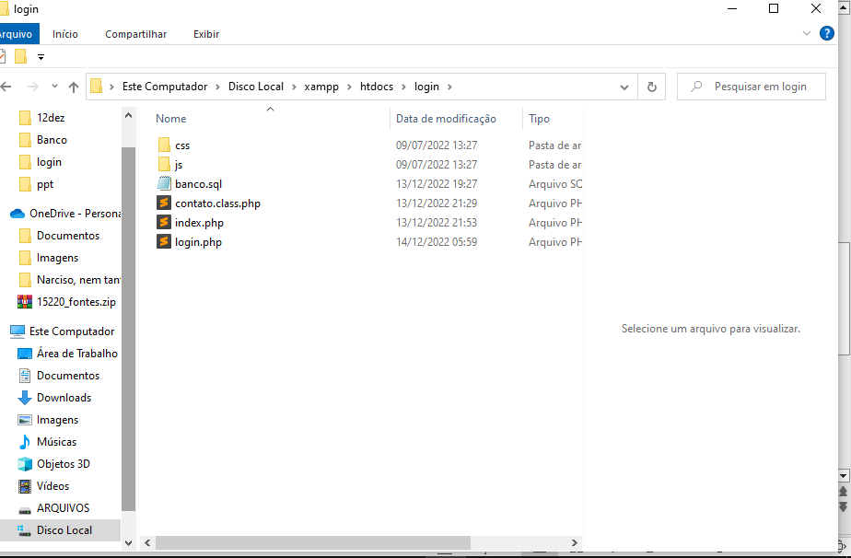
Notes:
O diretório vai se chamar login, e dentro dele vamos ter mais duas pastas, uma chamada css para colocar o estilo e uma chamada js para os comandos do javaScript.
Nossos arquivos php vao ficar na pasta principal que é a pasta login.

Slide 9
Nossa tela vai ficar assim, mas nada impede de vocês criarem o próprio estilo.

Slide 10
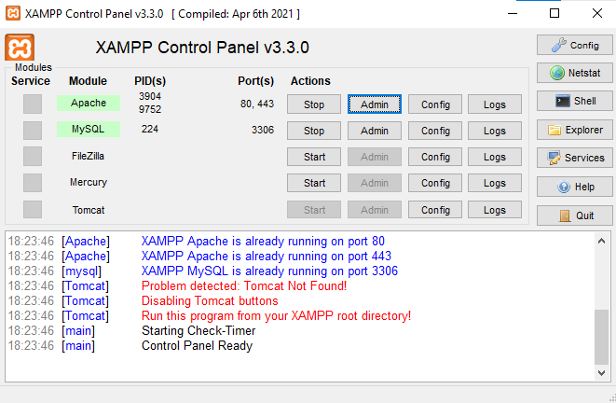
Depois de criar as pastas la dentro do c:\xampp, temos que rodar o xampp e startar o Apache e o MySql como a tela acima

Slide 11
Antes de começarmos a digitar os códigos, vamos pensar no funcionamento de um sistema de login:
Primeiro temos a tela com os campos para o usuário digitar. Depois esses dados tem que ser procurados num banco de dados.
Quem procura isso no banco de dados é o Apache.
Se ele achar um registro no banco que tenha o email e a senha igual ao digitado, então significa que o usuário está cadastrado no banco de dados, e vamos deixar ele prosseguir para a próxima tela.
Se não encontrar o registro, temos que pedir para ele fazer o login novamente.
Entao, se ele achar o usuário e a senha no banco, vamos criar uma SESSION com o nome dele. E na próxima pagina, a primeira coisa que faremos é checar se existe uma session com esse nome.
Se existir, significa que o login foi autenticado, caso contrario não foi.

Slide 12
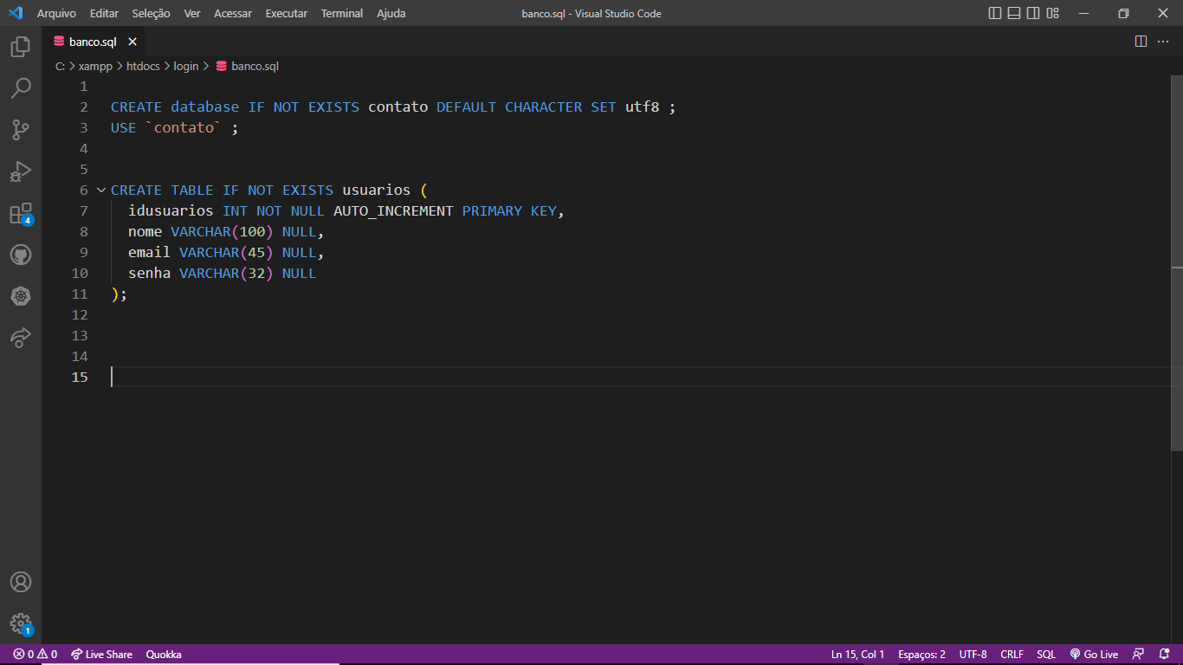
Vamos então começar criando o nosso banco de dados, que terá essa estrutura:
Podemos fazer esse arquivo no Visual Studio Code, e salvar com o nome de banco.sql ou digitar esses comandos diretemente na aba sql do MySql. No meu caso vou criar o arquivo e depois importar para o MySql.
Aqui tem que ter uma atenção especial, pois dentro da t abela é virgula e não ponto e virgula, e depois da senha não tem virgula.

Slide 13
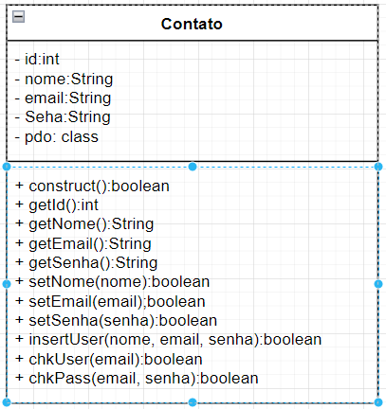
Como vamos ter que cadastrar usuários, depois temos que procurar o usuário pra saber se ele existe, e ainda checar se a senha está correta quando acharmos o usuário no banco, a forma mais fácil é criar uma classe para o contato.
Na verdade tudo que será guardado em um banco terá que ter uma classe. Clientes, Fornecedores, Transportadoras, enfim..
Para desenhar a classe vamos no seguinte endreco: http://draw.io

Slide 14
Percebam que antes dos atributos tem um sinal de menos, significando que esse atributo é privado. Os métodos tem um sinal de positivo, significando que esses métodos podem ser acessados fora da classe.
Nossa classe tem os atributos privados, para ninguém poder acessar eles fora da classe. Por isso o sinal de menos na frente.
Cada atributo tem um tipo, no caso o id é do tipo int, numérico. Porém o PHP não é tipado, não precisamos declarar o tipo da variável. Mas fazemos isso no diagrama de classe
Os outros atributos tem o tipo String para letras.
Depois dos atributos, vem os métodos.
Métodos são funções que executam alguma coisa. E o primeiro método é o construtor.
Criei o método construtor, pois toda vez que eu instanciar minha classe, vou querer acessar o banco, seja para inserir, seja para checar se existe um usuário com uma senha.
Então, no construtor eu vou criar uma conexão com o banco de dados.
Esse método é do tipo booleano, então se ele conseguir criar a conexão, retorna verdadeiro, caso contrário retorna falso.

Slide 15
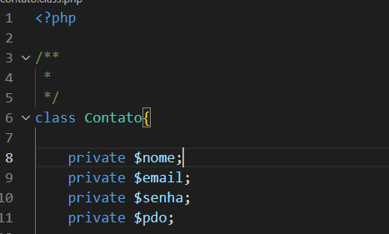
Nossa classe começa com os atributos privados
Criar dentro da pasta c:\xampp\modular\login o arquivo contato.class.php
Notes:
criar dentro da pasta c:\xampp\etim\pwii\login o arquivo contato.class.php

Slide 16
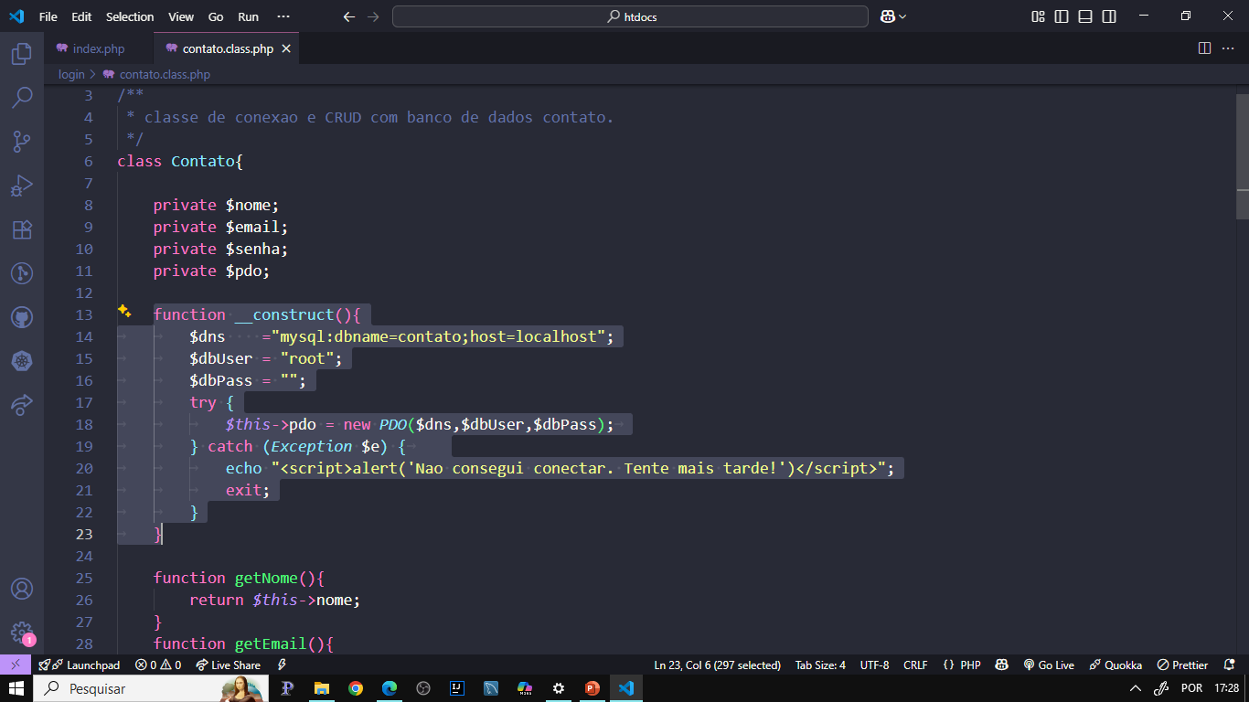
Logo em seguida o método construtor
Esse método usa a classe PDO para conectar ao banco.
A classe PDO precisa dos parâmetros $dns, $dbUser e $dbPass.
Esses parâmetros podem ter qualquer nome, não necessariamente esses que eu criei.
Se conseguir conectar, a variável $pdo terá dentro dela toda classe PDO.
Se não conseguir conectar, exibe uma mensagem e encerra o script
Notes:
Esse método usa a classe PDO para conectar ao banco.
A classe PDO precisa dos parâmetros $dns, $dbUser e $dbPass.
Esses parâmetros podem ter qualquer nome, não necessariamente esses que eu criei.

Slide 17
Logo em seguida o método construtor
Dentro de $dns colocamos o tipo do banco: mysql, o nome do banco:dbname=contato; e separado por ponto e virgula, o local onde o banco esta gravado, que é localhost.
Quando vamos conectar com outro banco, a única coisa que mudaria é o nome do banco.
$dbUser sempre é “root”
$dbPass, sempre é “”.
Isso, claro no ambiente de produção. Quando for publicar a tem que ver o usuário e senha
Notes:
Dentro de $dns colocamos o tipo do banco: mysql, o nome do banco:dbname=contato; e separado por ponto e virgula, o local onde o banco esta gravado, que é localhost.
Quando vamos conectar com outro banco, a única coisa que mudaria é o nome do banco.
$dbUser sempre é “root”
$dbPass, sempre é “”.

Slide 18
Logo em seguida o método construtor
Criar uma conexão significa instanciar a classe PDO. Na linha 20 estou instanciando a classe dentro de uma variável chamada $pdo. Coloco o $this->pdo para informar que essa variável é a que eu criei la em cima nos atributos. No PHP o cifrão vai para a frente do this.
Se ele conseguir instanciar coloca a conexão na variável $pdo, senão encerra o script.
Notes:
Criar uma conexão significa instanciar a classe PDO. Na linha 20 estou instanciando a classe dentro de uma variável chamada $pdo. Coloco o $this->pdo para informar que essa variável é a que eu criei la em cima nos atributos. No PHP o cifrão vai para a frente do this.
Se ele conseguir instanciar, coloca a conexão na variável pdo, senão encerra o script. Por isso nosso método é do tipo booleano.
Então quando eu instanciar minha classe, tenho que saber se o retorno é verdadeiro, ou falso para prosseguir ou avisar o usuário.

Slide 19
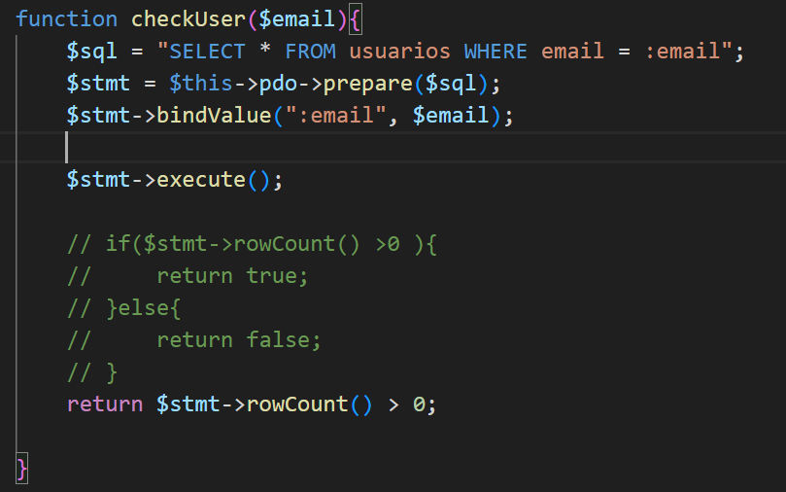
Criei esse método checkUser la na nossa classe, para checar se existe no banco de dados o email cadastrado.
Esse método precisa de um parâmetro (email) e procura o email no banco de dados. Se achar, retorna verdadeiro, se não achar retorna falso.

Slide 20
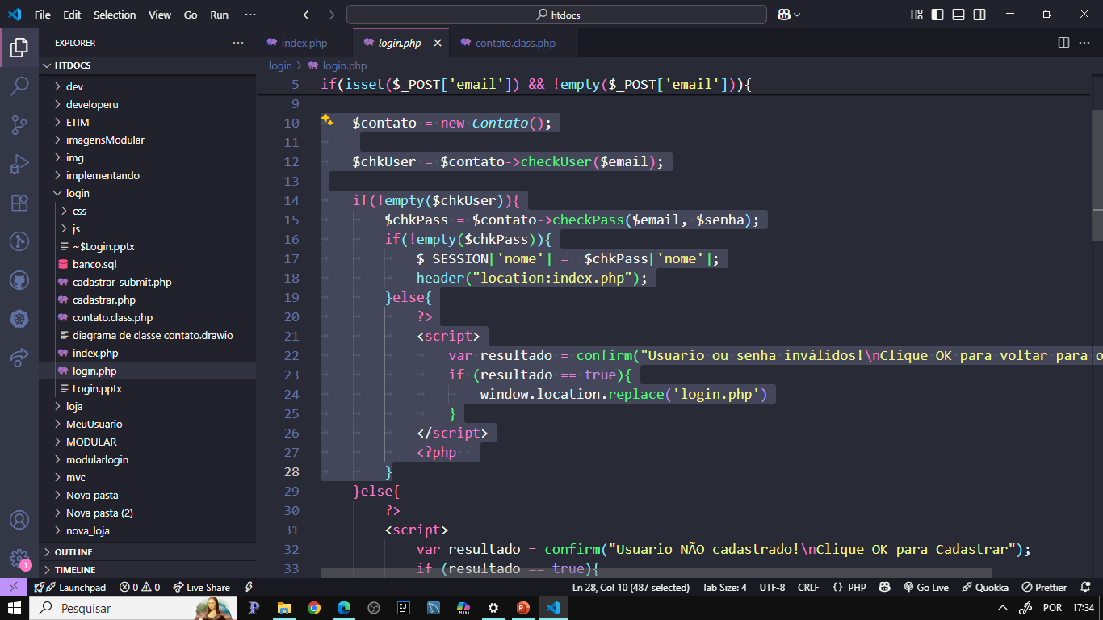
Aqui eu estou instanciando a classe.
Depois, com o checkUser eu verifico se o usuário existe pelo email dele.
Esse método retorna um array com os dados do usuário se ele existir ou um array vazio caso ele não exista.

Slide 21
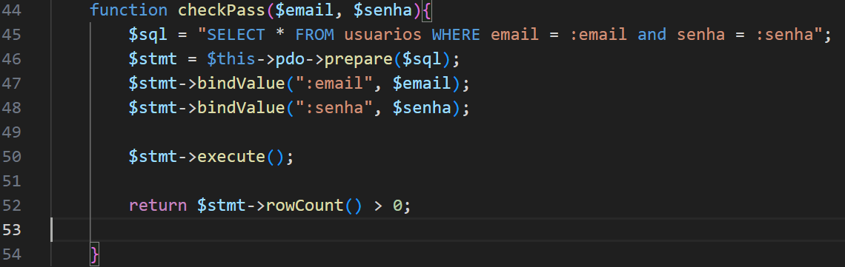
Aqui um método, tambem na nossa classe, para checar se o email, e a senha estão cadastrados no banco. Para isso passamos dois parâmetros email e senha e procuramos esses dados no banco de dados.
Se encontrar o email e senha, retorna Verdadeiro, caso contrario retorna Falso

Slide 22
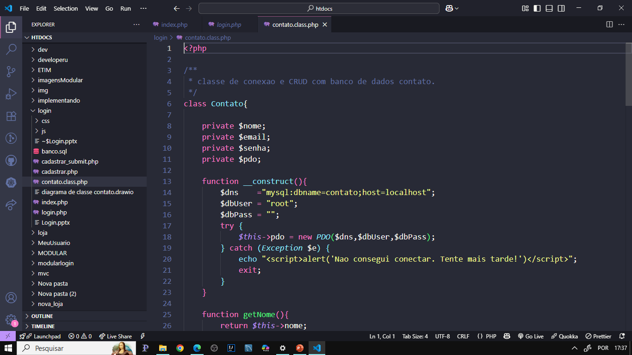
Breve explicação:
Comecamos abrindo o php na linha 1
Da linha 3 ate a linha 5 são comentários, onde eu informo o que a classe faz.
Na linha 6 eu crio a classe Contato lembrando de colocar o nome com a primeira letra em maiúsculo e abro uma chave.
Dou um enter no meio da chave para ficar uma chave na linha de cima e outra em baixo. Entre as chaves eu vou colocar meu código.
Comeco com os atributos criando como private.

Slide 23
Na linha 13 comece a digitar o método construct, lembrando que tem que digitar function, dar um espaço, depois digitar dois underline juntos, sem espaço, constructo(){}. __constructo(){}Coloque o mouse no meio das chaves e digite os códigos da linha 15 ate a linha 25.
Esse código vai tentar conectar ao banco de dados contato quando instanciar a classe. Se conseguir vai colocar dentro da variável $pdo toda classe da conexao, caso contrario vai exibir uma mensagem e encerrar o script

Slide 24
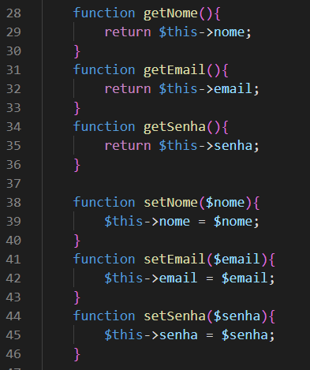
Aqui temos os getters e setters... O método get retorna o que estiver no atributo.
O método set vai gravar o que estiver no parâmetro para o atributo da classe.

Slide 25
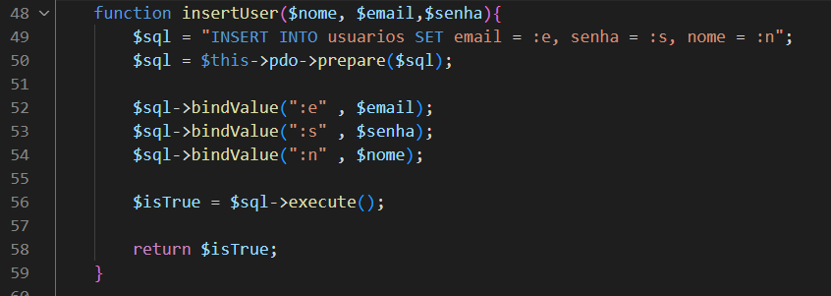
Esse método precisa do nome, email e a senha, e vai cadastrar esse registro na tabela usuários.
Ele retorna verdadeiro ou falso se não conseguir inserir.
Toda vez que for criar um comando de banco de dados, seja para inserir “INSERT...”, para selecionar “SELECT...” apagar “DELETE...” tem que fazer esses 4 passos:
1 - Criar uma string com o comando (linha 49)
2 - Usar o comando prepare do pdo (linha50)
3 - Acessar o método bindValue, um para cada atributo que esta com dois pontos na string do comando. Aqui tem três pois são três atributos com 2 pontos.
4 - Usar o método execute().

Slide 26
Agora que já sabemos como funciona nossa classe Contato, vamos fazer o nosso login, passo a passo.
E a primeira coisa que vamos fazer é criar o arquivo login.php para colocar nosso formulário.
Voces podem criar uma tela de login diferente, o importante é ter os campos que a gente precisa, ao menos o nome, id, email e senha.
Eu vou printar aqui as telas, colocando o numero da linha para vocês irem digitando sem se perder.
Agora é só começar a digitar com bastante atenção.
Vamos começar com a classe, depois o arquivo de formulário.
Para a classe, vamos criar um arquivo chamado Contato.class.php.
Abra o Visual Studio Code, e clique em arquivo, abrir pasta, e procure a pasta login que você criou dentro de c:\xampp\htdocs.
Depois clique em new file, e salve com o nome de Contato.class.php

Slide 27
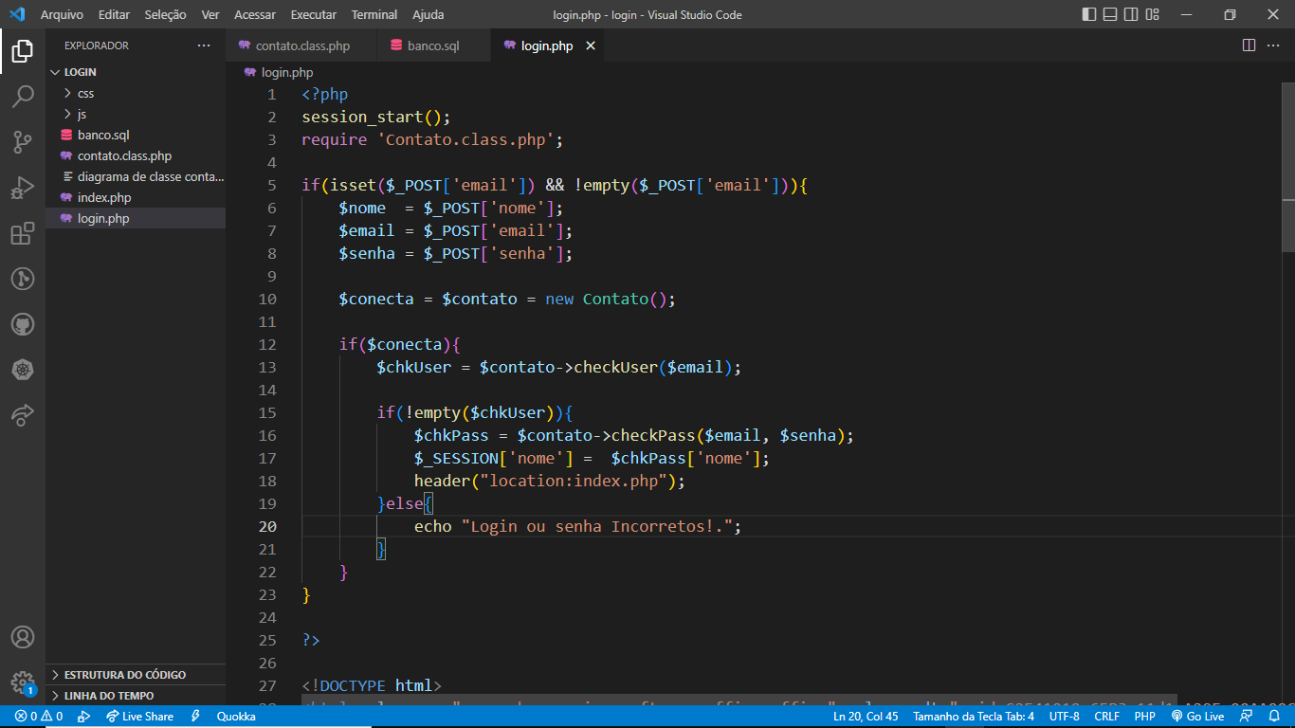
Crie um arquivo e salve com o nome de login.php
Nesse arquivo digite esses comandos.
Aqui temos um session_start para salvar a sessão, e importamos a classe com require.
A linha 5 checa se existe um post[‘email’] e se ele não esta vazio. Isso significa que o formulário foi preenchido e tem algum conteúdo no campo email.

Slide 28
Da linha 6 ate a linha 8 eu pego os dados digitados no formulário e passo para variáveis locais.
Depois eu instancio a classe Contato e se a classe conseguir conectar, vai retornar verdadeiro e sera guardado na variável $conecta.
Na linha 12 eu checo se conecta esta verdadeiro, e se tiver, eu chamo a classe checkUser passando o email para ela. Se esse email existir no banco de dados, $chkUser sera verdadeiro, então eu procuro o email e a senha no método checkPass.
Esse método checkPass vazio se não encontrar um usuário e senha e Verdadeiro se encontrou um registro. Então eu pego o nome desse registro e passo para uma sessão com o comando $_SESSION[‘nome’] = $chkPass[‘nome’], se não achar da uma mensagem para o usuário.
Aqui faltou checar se o $chkPass esta vazio ou não para depos criar a sessão.
Lembrando que não fizemos ainda o front-end

Slide 29
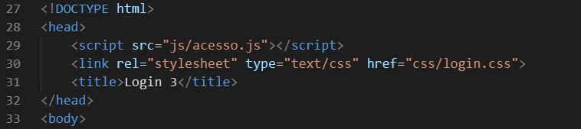
O próximo passo é continuar agora com o desenho da tela de login, não esquecendo de fechar o php na linha 25.
Essa parte do código mostra a conexão com o Javascript, no arquivo acesso.js que esta no diretório js.
Mostra também a conexão com o estilo que esta na pasta css e chama login.css

Slide 30
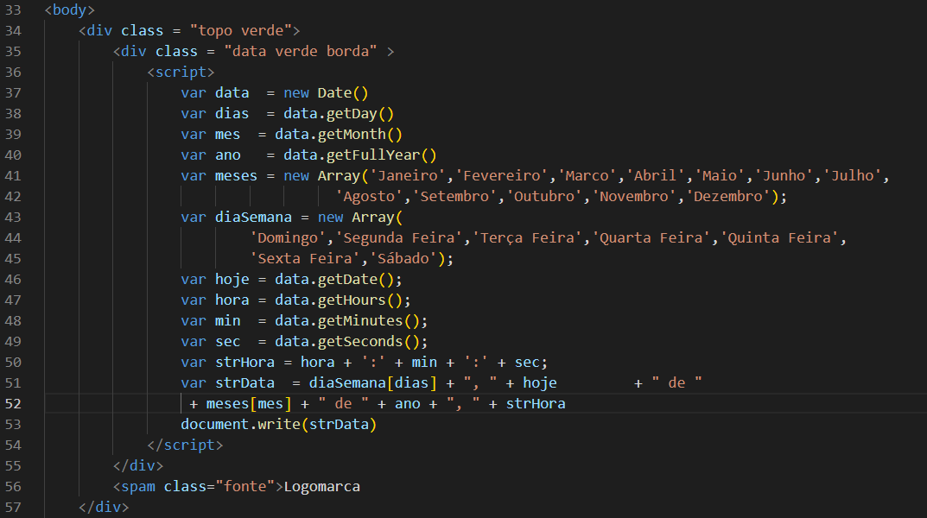
Essa parte do código vai instanciar uma classe chamada Date() na linha 37. lembre que para instanciar tem que estar dentro de uma tag script pois o Javascript convive com o html mas não se conversam. Entao dentro das tags script so podem ter comandos js.
Quando instanciamos a classe Date, a gente tem acesso aos métodos dessa classe. Aqui instanciamos a classe em uma variável chamada data.
Entao com essa variável a gente acessa os métodos data.getDay() que pega o dia da semana, data.getMonth()pega o mês, data.getFullYear() pega o ano.
Porem a data esta em ingles, então eu crio esses arrays meses para pegar os meses em português e diaSemana para os dias da semana.
Notes:
Essa parte do código vai instanciar uma classe chamada Date() na linha 37. lembre que para instanciar tem que estar dentro de uma tag script pois o Javascript convive com o html mas não se conversam. Entao dentro das tags script so podem ter comandos js.
Quando instanciamos a classe Date, a gente tem acesso aos métodos dessa classe. Aqui instanciamos a classe em uma variável chamada data.
Entao com essa variável a gente acessa os métodos data.getDay() que pega o dia da semana, data.getMonth()pega o mês, data.getFullYear() pega o ano.
Porem a data esta em ingles, então eu crio esses arrays meses para pegar os meses em português e diaSemana para os dias da semana.

Slide 31
Ainda pego o dia de hoje com data.getDate(), a hora, o minuto os segundos, pois quero mostrar a hora com os dois pontos:
Esse comando da linha50 monta a hora, pegando a hora, colocando dois pontos, os minutos, mais dois pontos e os segundos
Depois eu crio uma variável strData na linha 51 que vai montar a data com o formato em português, e na linha 53 eu escrevo essa data.
Tudo isso vai colocar a data no topo da nossa pagina:
Notes:
Ainda pego o dia de hoje com data.getDate(), a hora, o minuto os segundos, pois quero mostrar a hora com os dois pontos:
Esse comando da linha50 monta a hora, pegando a hora, colocando dois pontos, os minutos, mais dois pontos e os segundos
Depois eu crio uma variável strData na linha 51 que vai montar a data com o formato em português, e na linha 53 eu escrevo essa data.
Tudo isso vai colocar a data no topo da nossa pagina:

Slide 32
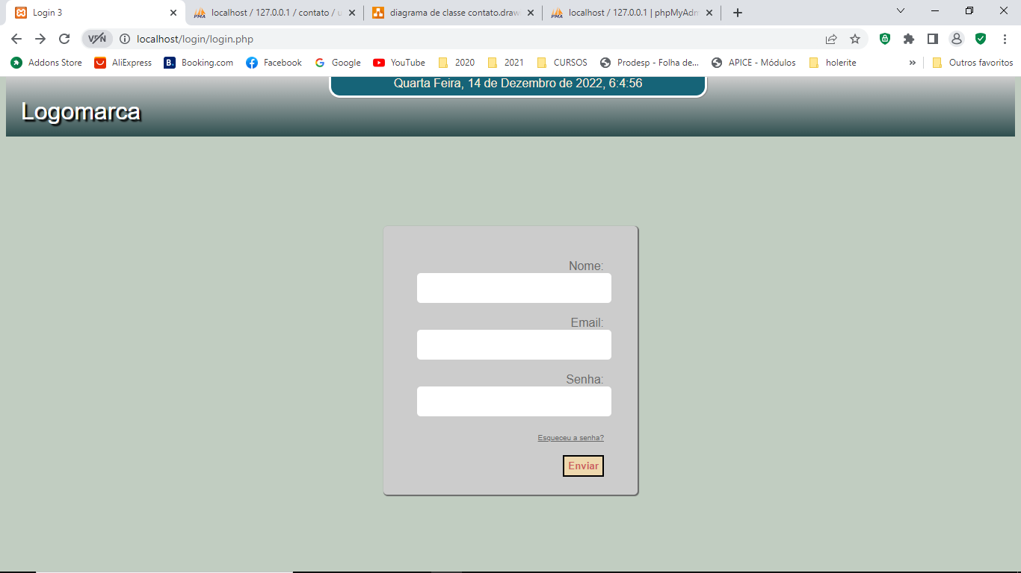

Slide 33
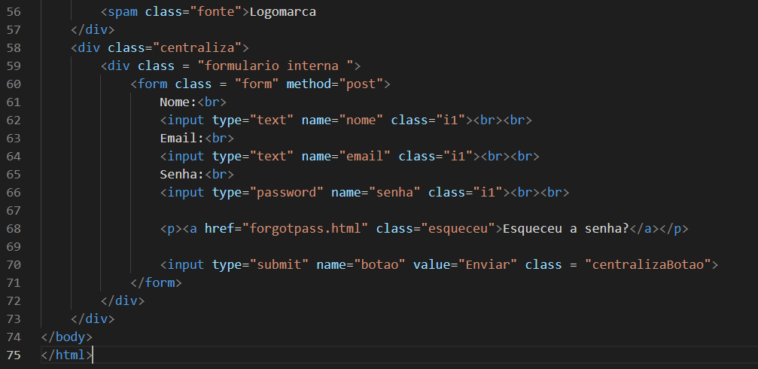
Aqui a parte do formulário. Eu tenho algumas classes como centraliza, formulário, interna, i1, centralizado para ajudar a estilizar bem o formulário.
Aqui o importante eh colocar a propriedade name em todos os campos de input, pois é pelo name que o POST guarda o que foi digitado no formulário.
Outro detalhe importante é o method = “post” na linha 60. Esse método vai gerar um vetor com o nome dos inputs e o valor digitado quando for clicado no botão enviar.
Como dentro do atributo não tem uma action, os dados ficam disponíveis aqui nessa pagina mesmo, por isso que conseguimos pegar esses dados no começo da pagina com o PHP.
Notes:
Aqui a parte do formulário. Eu tenho algumas classes como centraliza, formulário, interna, i1, centralizado para ajudar a estilizar bem o formulário.
Aqui o importante eh colocar a propriedade name em todos os campos de input, pois é pelo name que o POST guarda o que foi digitado no formulário.
Outro detalhe importante é o method = “post” na linha 60. Esse método vai gerar um vetor com o nome dos inputs e o valor digitado quando for clicado no botão enviar.
Como dentro do atributo não tem uma action, os dados ficam disponíveis aqui nessa pagina mesmo, por isso que conseguimos pegar esses dados no começo da pagina com o PHP.

Slide 34
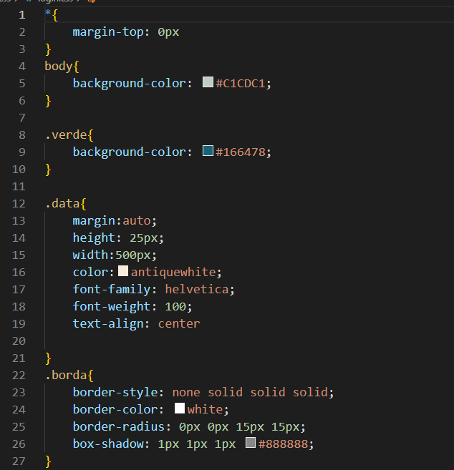
Crie esse arquivo e salve com o nome de login.css dentro da pasta css.
Ele é o estilo do nosso formulário.
Notes:
Crie esse arquivo e salve com o nome de login.css dentro da pasta css.
Ele é o estilo do nosso formulário.

Slide 35
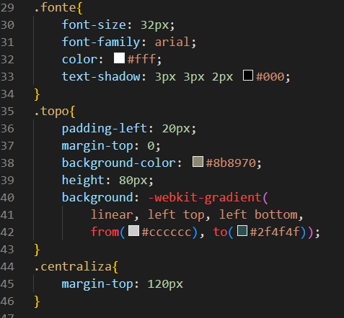
Crie esse arquivo e salve com o nome de login.css dentro da pasta css.
Ele é o estilo do nosso formulário.
Notes:
Continuacao do css

Slide 36
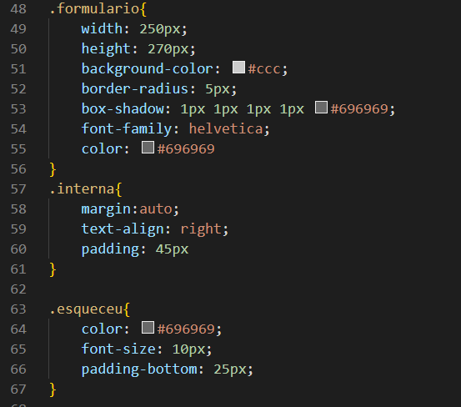
Continuacao do css.
Notes:
Continuacao do css

Slide 37
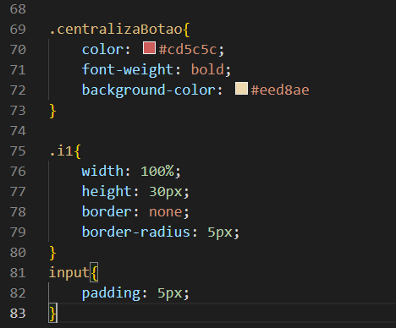
CSS final
Notes:
CSS final

Slide 38
Agora você deve estar se perguntando, porque eu criei um arquivo acesso.js na pasta js...
Bem, eu criei porque do mesmo jeito que linkamos o css, também podemos linkar o JavaScript.
Para isso, o que podemos fazer é pegar tudo que estiver dentro das tags script, ou seja, da linha 37 ate a linha 56, literalmente e tirar do arquivo html, colocando no arquivo acesso.js, dentro de uma funcao que podemos chamar de acesso.
Aí dentro do arquivo html, a gente coloca uma chamada para essa funcao acesso que está no arquivo js.
Ficará assim: crie um arquivo chamado acesso.js dentro da pasta js.
Dentro desse arquivo, cole todo aquele código que você pegou dentro dos scripts, sem as tags script:

Slide 39
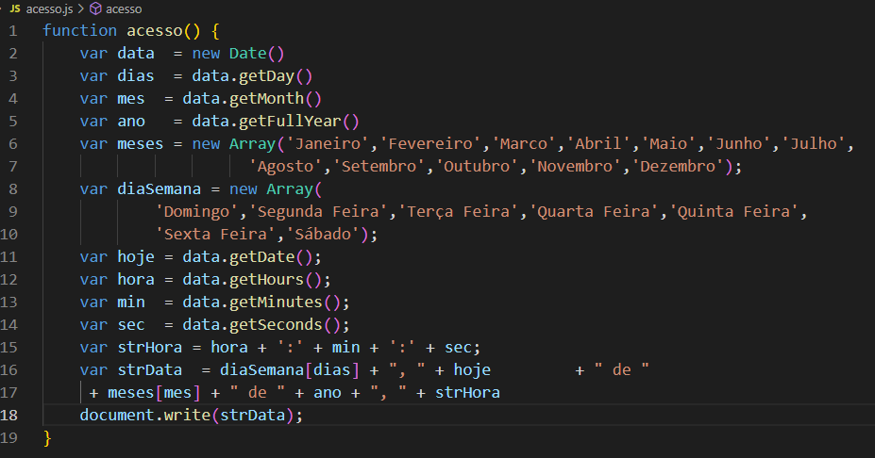
Tudo isso você vai colocar no arquivo acesso.js, e apagar do arquivo html.
Depois basta chamar essa funcao la dentro do html, dentro das tags script que sobraram:
Notes:
Tudo isso você vai colocar no arquivo acesso.js, e apagar do arquivo html.
Depois basta chamar essa funcao la dentro do html, dentro das tags script que sobraram:

Slide 40
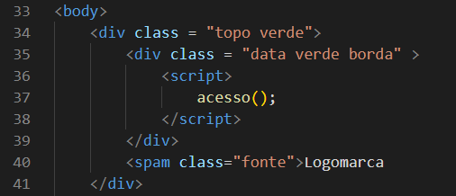
Assim
Notes:
Assim.

Slide 41
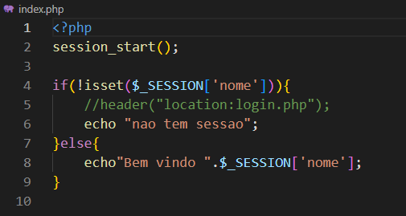
Por fim crie uma pagina de index.php, onde você pode desenhar do jeito que quiser. Essa pagina faz o seguinte: se você tentar entrar nela simplesmente digitando localhost/login/index.php, ela vai perceber que você não fez login porque não existe uma SESSION[nome’]. Essa session nome so vai existir no momento em que você passar pelo login e ele encontrar o email e a senha no banco de dados.
Entao antes de testar o programa, cadastre por exemplo no banco de dados um usuário, clicando no botao de admin no xampp em frente ao botão do MySQL. Ele vai te enviar para a pagina do banco de dados:
Notes:
Por fim crie uma pagina de index.php, onde você pode desenhar do jeito que quiser. Essa pagina faz o seguinte: se você tentar entrar nela simplesmente digitando localhost/login/index.php, ela vai perceber que você não fez login porque não existe uma SESSION[nome’]. Essa session nome so vai existir no momento em que você passar pelo login e ele encontrar o email e a senha no banco de dados.
Entao antes de testar o programa, cadastre por exemplo no banco de dados um usuário, clicando no botao de admin no xampp em frente ao botão do MySQL. Ele vai te enviar para a pagina do banco de dados:

Slide 42
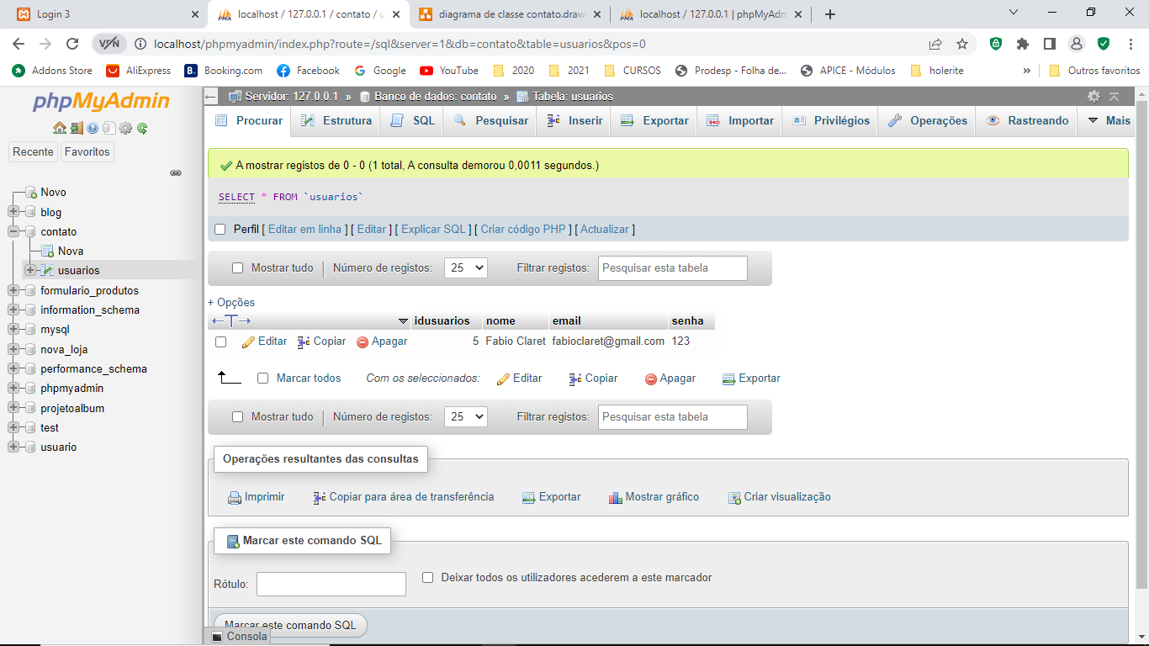
Nessa pagina clique duas vezes na tabela usuários que esta dentro do banco contatos no canto esquerdo. Depois procure em cima a aba inserir.
Notes:
Nessa pagina clique duas vezes na tabela usuários que esta dentro do banco contatos no canto esquerdo. Depois procure em cima a aba inserir.

Slide 43
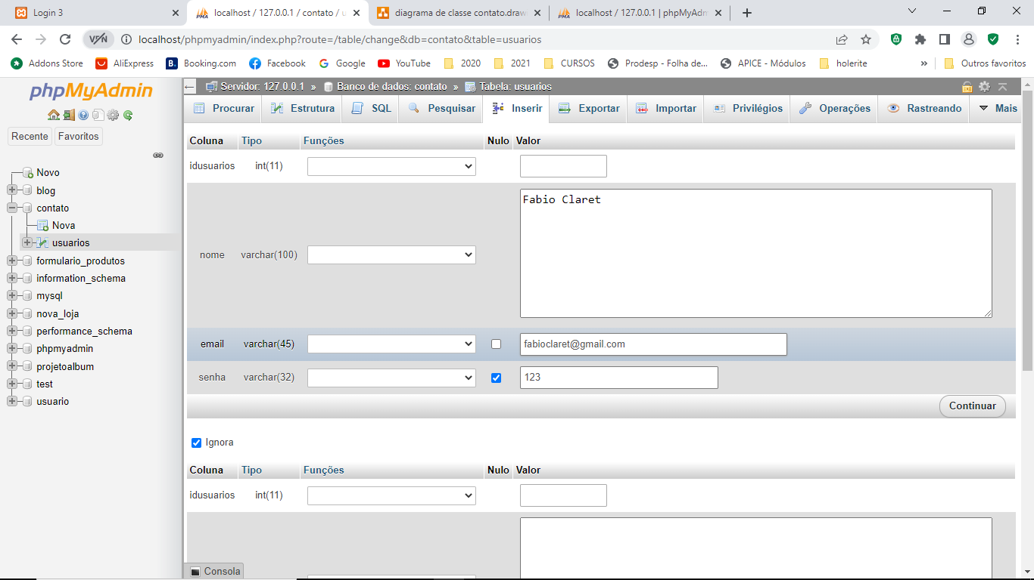
Coloque seu nome no campo do nome, o email no campo email e uma senha bem fácil, tipo 123 e clique em continuar. Ele vai inserir um registro com esses dados, depois você roda o aplicativo e coloca no formulário as mesmas informações que aqui: nome, email e senha.
Clique em enviar e veja se ele vai para a pagina de index.
Notes:
Coloque seu nome no campo do nome, o email no campo email e uma senha bem fácil, tipo 123 e clique em continuar. Ele vai inserir um registro com esses dados, depois você roda o aplicativo e coloca no formulário as mesmas informações que aqui: nome, email e senha.
Clique em enviar e veja se ele vai para a pagina de index.

Slide 44
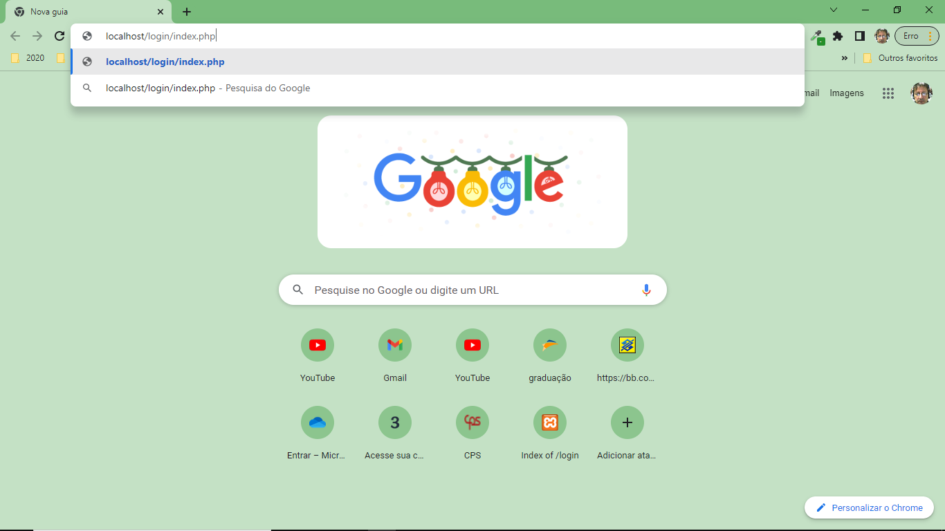
Para testar, digite o endereço como nessa tela diretamente no navegador.
Notes:
Para testar, digite o endereço como nessa tela diretamente no navegador.

Slide 45
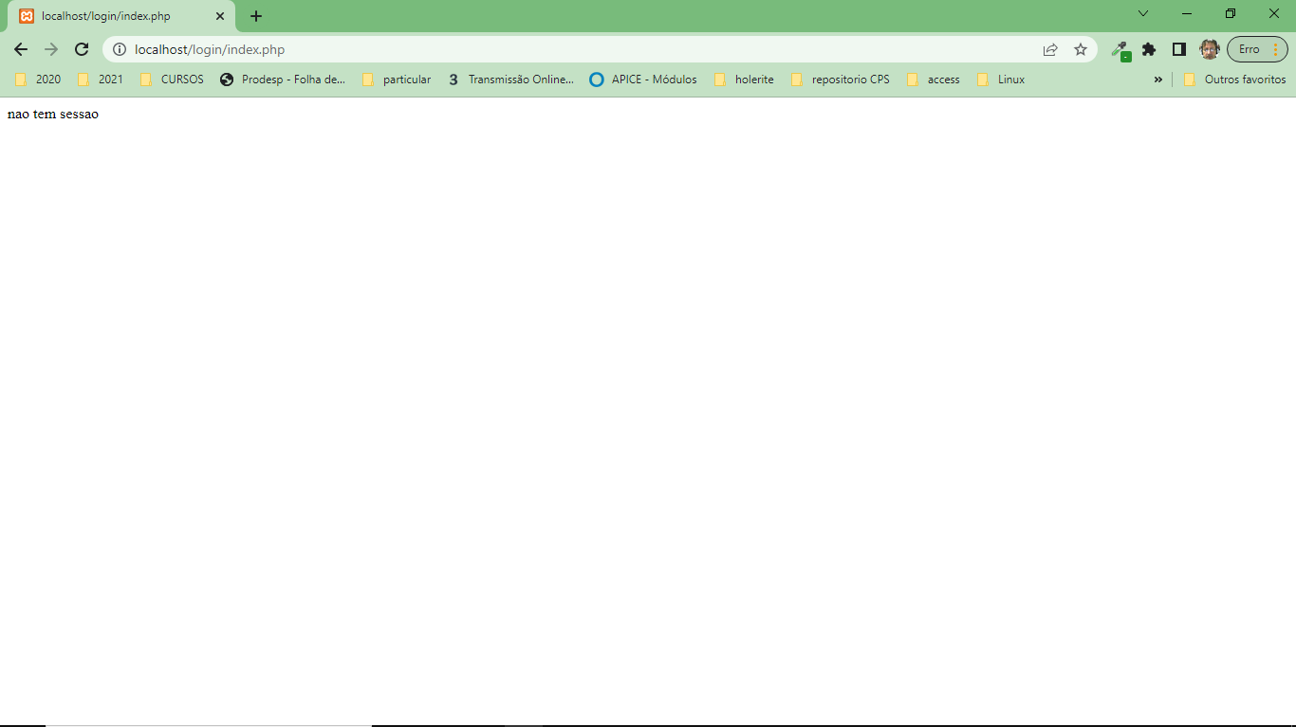
Ele vai dizer que não tem sessao, pois não passamos pelo login.
Notes:
Ele vai dizer que não tem sessao, pois não passamos pelo login.

Slide 46
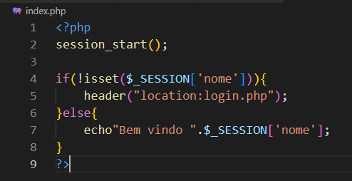
Altere o index.php para esse código, agora se não tiver uma sessao, ele mesmo já vai direto para o login. E se tiver uma sessao ele mostra o nome do usuário.
Notes:
Altere o index.php para esse código, agora se não tiver uma sessao, ele mesmo já vai direto para o login. E se tiver uma sessao ele mostra o nome do usuário.

Slide 47
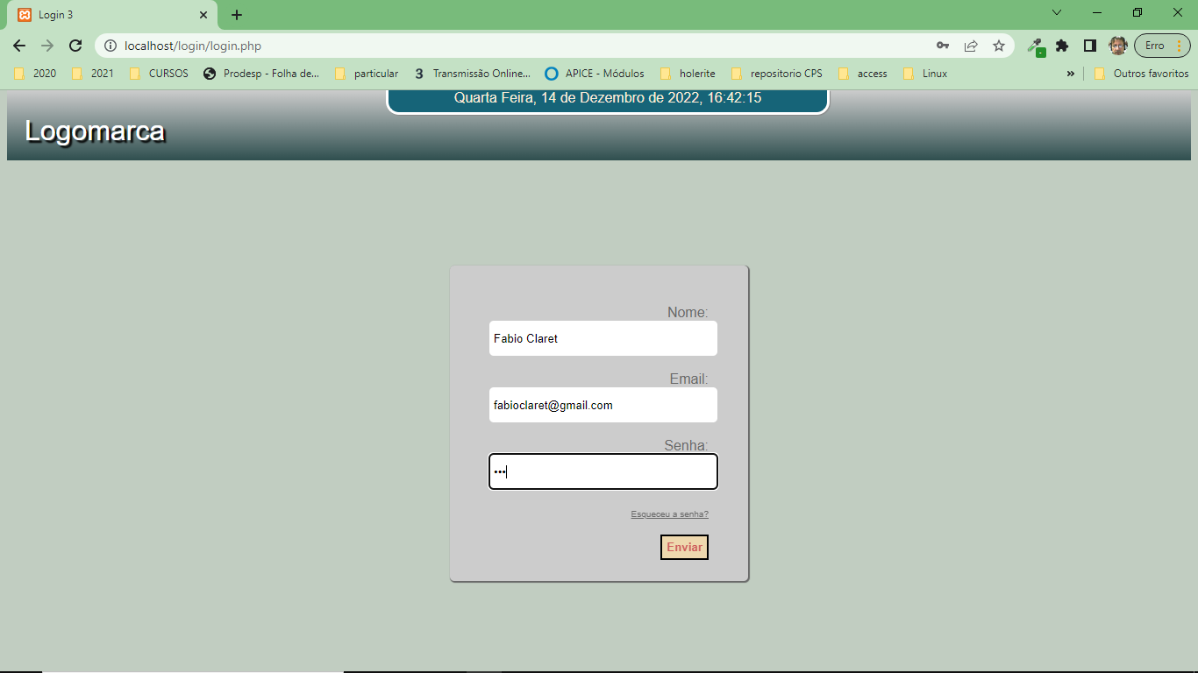
Preencha os dados do formulário com os mesmos dados do banco de dados.
Notes:
Preencha os dados do formulário com os mesmos dados do banco de dados.

Slide 48
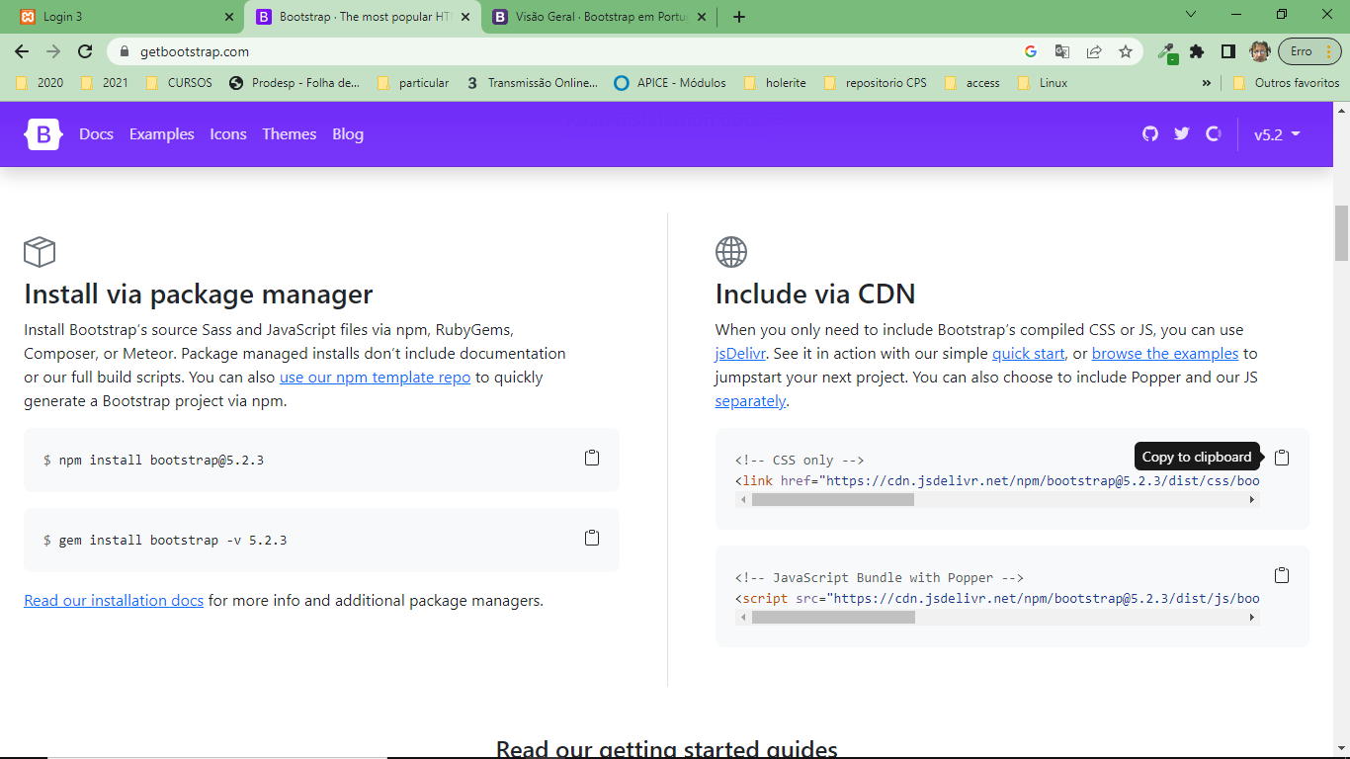
Se quiser utilizar o bootstrap, altere o seguinte: inclua um link para o bootstrap, e coloque tudo dentro de uma div container.
Para pegar esse link, va para o endereço:
getbootstrap.com
Nessa pagina localize o link que esta no canto esquerdo e clique no ícone de copiar
Agora a pagina já vai ficar mais bonita, pois
Notes:
Se quiser utilizar o bootstrap, altere o seguinte: inclua um link para o bootstrap, e coloque tudo dentro de uma div container.
Para pegar esse link, va para o endereço:
getbootstrap.com
Nessa pagina localize o link que esta no canto esquerdo e clique no ícone de copiar
Agora a pagina já vai ficar mais bonita, pois

Slide 49
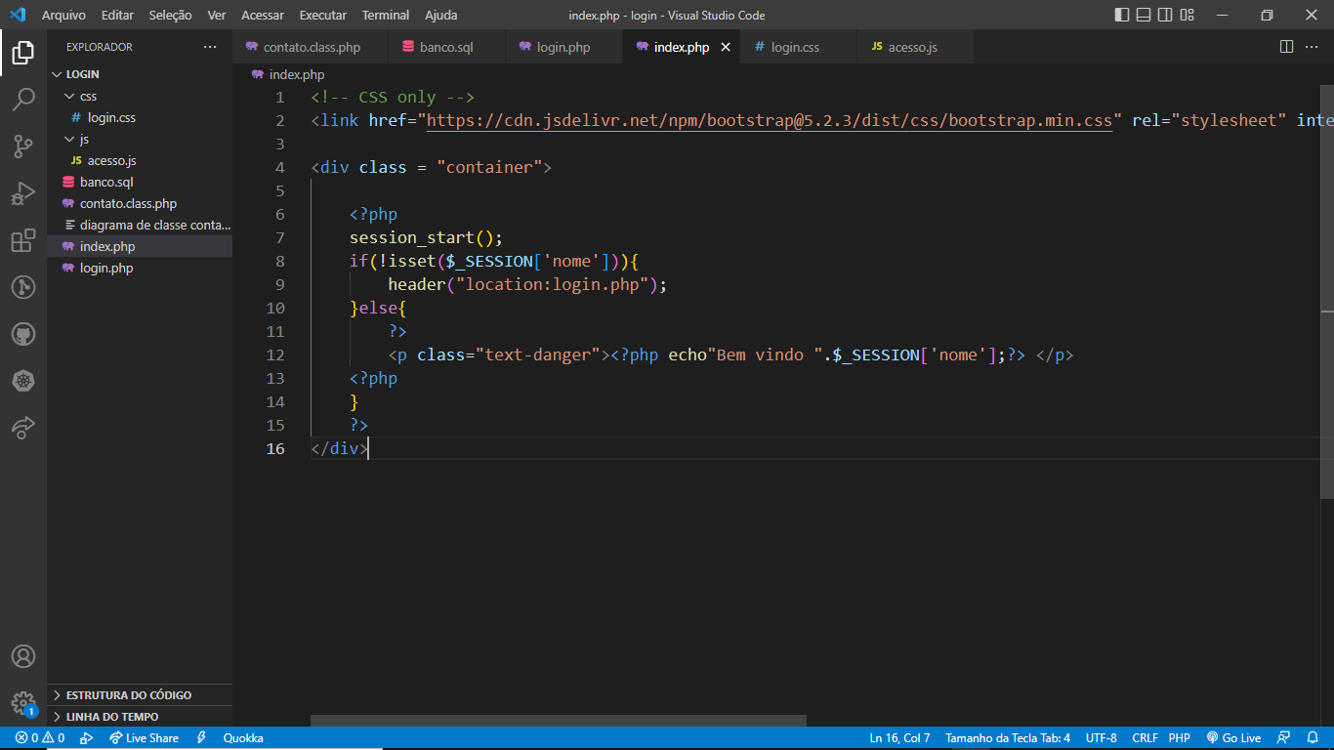
Coloque seu nome no campo do nome, o email no campo email e uma senha bem fácil, tipo 123 e clique em continuar. Ele vai inserir um registro com esses dados, depois você roda o aplicativo e coloca no formulário as mesmas informações que aqui: nome, email e senha.
Clique em enviar e veja se ele vai para a pagina de index.

Slide 50
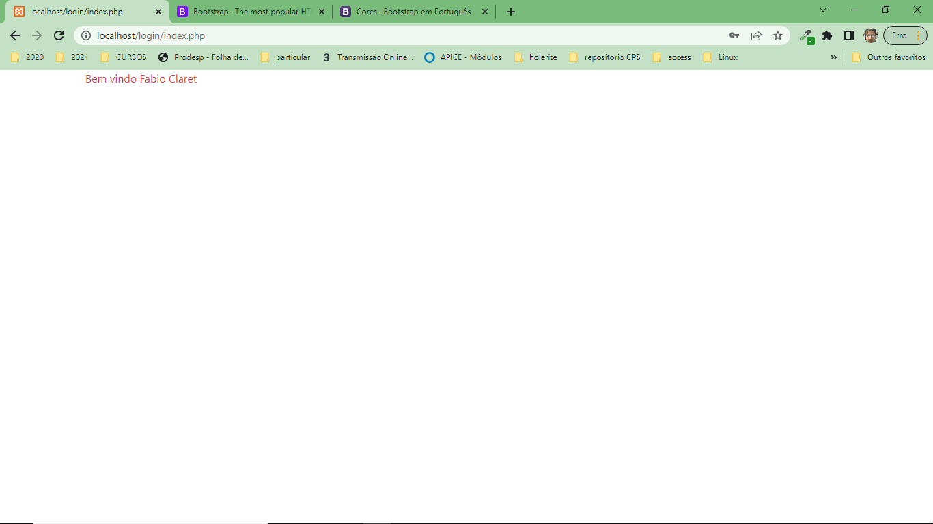
Ele vai estilizar sem você ter que criar uma linha de código css.
Notes:
Ele vai estilizar sem você ter que criar uma linha de código css.

Slide 51
Pronto, com isso conseguimos fazer uma pagina de login onde para acessar a pagina index, temos que passar pelo login.
Esses arquivos usados aqui estão disponíveis no endereço: Basta digitar isso no navegador, ou copiar daqui e colar la no navegador.
https://github.com/fabioclaret/Programacao-Web-SENAC.git
Se você tentou e não conseguiu fazer funcionar, e quiser olhar como eu fiz, acesse esse link e baixe o diretório login para dentro da pasta c:\xampp\htdocs.
Se quiser pode renomear antes a sua pasta para meulogin, assim ao baixar não vai ficar por cima, e você poderá ver onde está errando.
Notes:
Se você tentou e não conseguiu fazer funcionar, e quiser olhar como eu fiz, acesse esse link e baixe o diretório login para dentro da pasta c:\xampp\htdocs.
Se quiser pode renomear antes a sua pasta para meulogin, assim ao baixar não vai ficar por cima, e você poderá ver onde está errando.

Slide 52
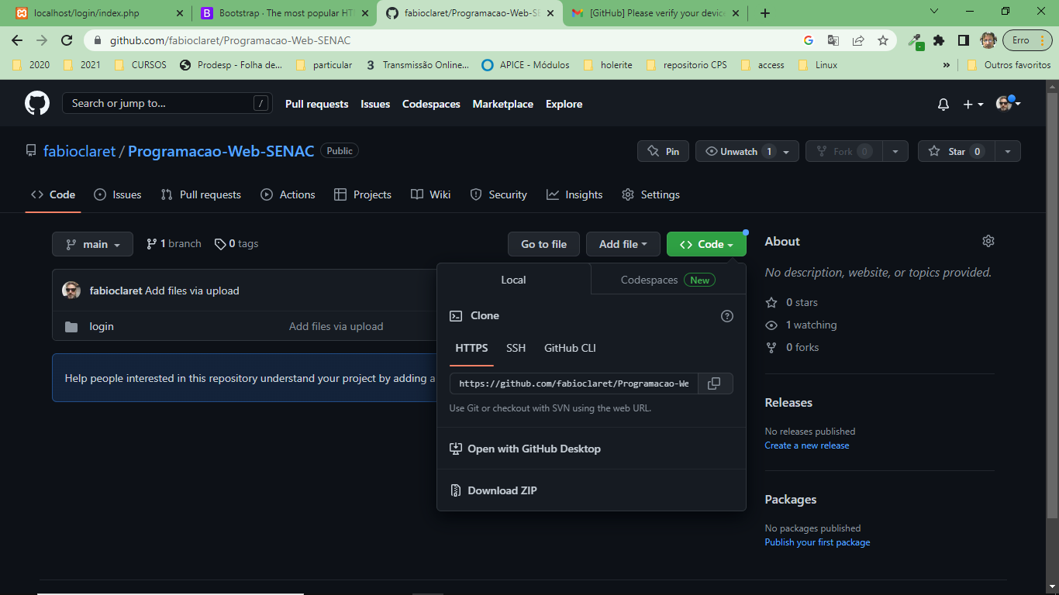
Nesse endereço, clique em code e download ZIP, depois copie esse zip para a pasta c:\xampp\htdocs, clique com o botão direito sobre ele e em extrair aqui.
Notes:
Nesse endereço, clique em code e download ZIP, depois copie esse zip para a pasta c:\xampp\htdocs, clique com o botão direito sobre ele e em extrair aqui.

Slide 53
Um desafio:
Colocar um botão para cadastrar novo usuário, sem ter que passar pelo MySql.
Esse botão deverá ao ser clicado chamar uma pagina que pode ser cadastrar.php, (isso é um link comum)
Copie todo o código do login.php para esse noco arquivo cadastrar.php e faca as seguintes alteracoes:

Slide 54
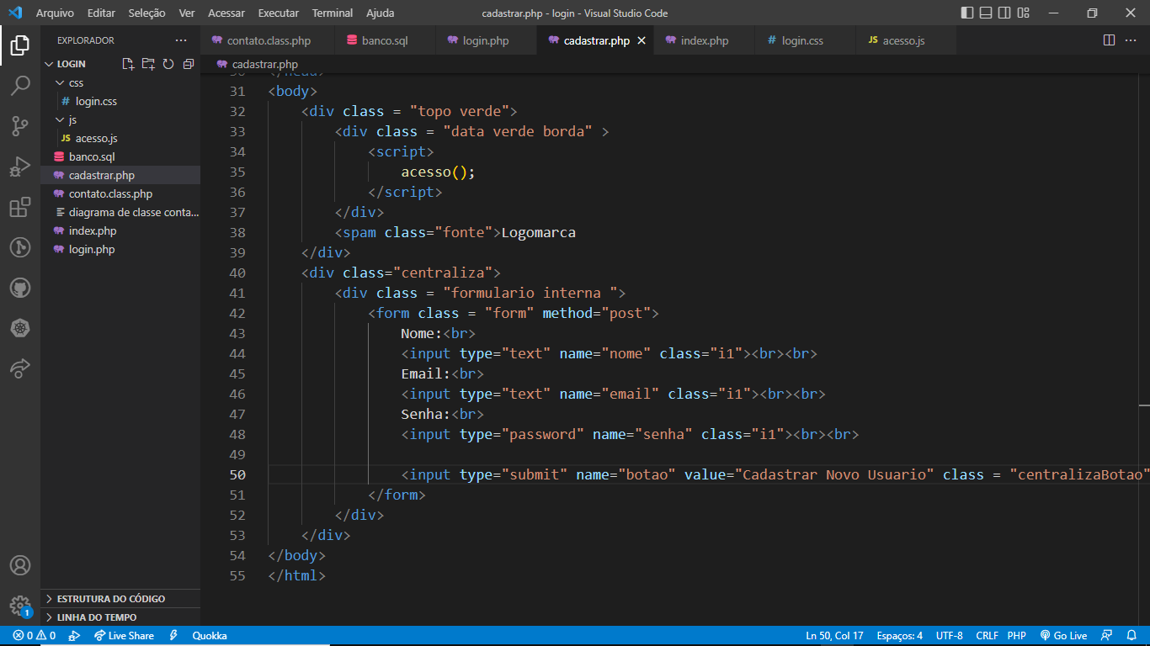
Notes:
Aqui no arquivo cadastrar.php, só vai tirar a linha do esqueceu a senha e colocar um botao cadastrar novo usuario

Slide 55
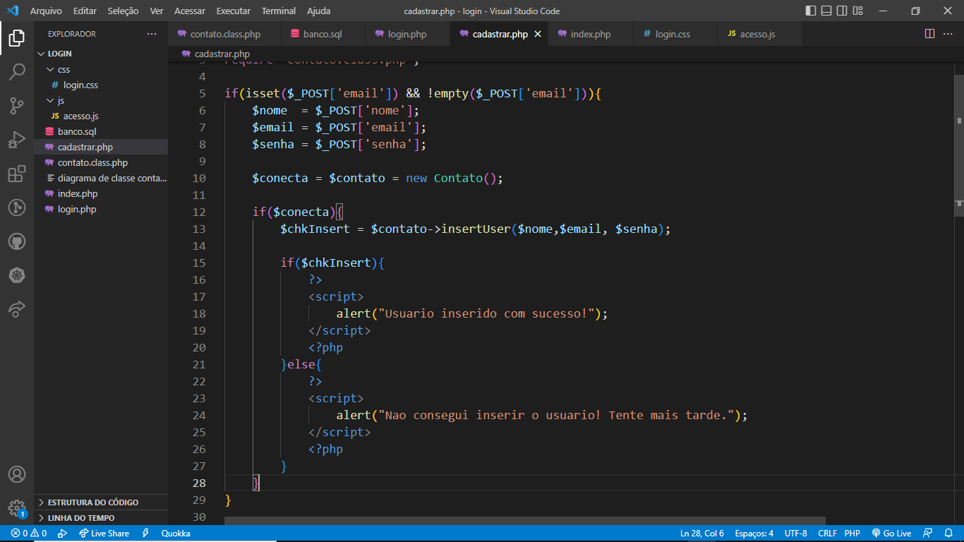
Notes:
Na parte de cima, mude como nessa pagina: vai instanciar como no login, mas vai chamar o método insertUser, que esta já pronto la na nossa classe Contato, passando o nome, email e senha que foram digitados no formulário.

Slide 56
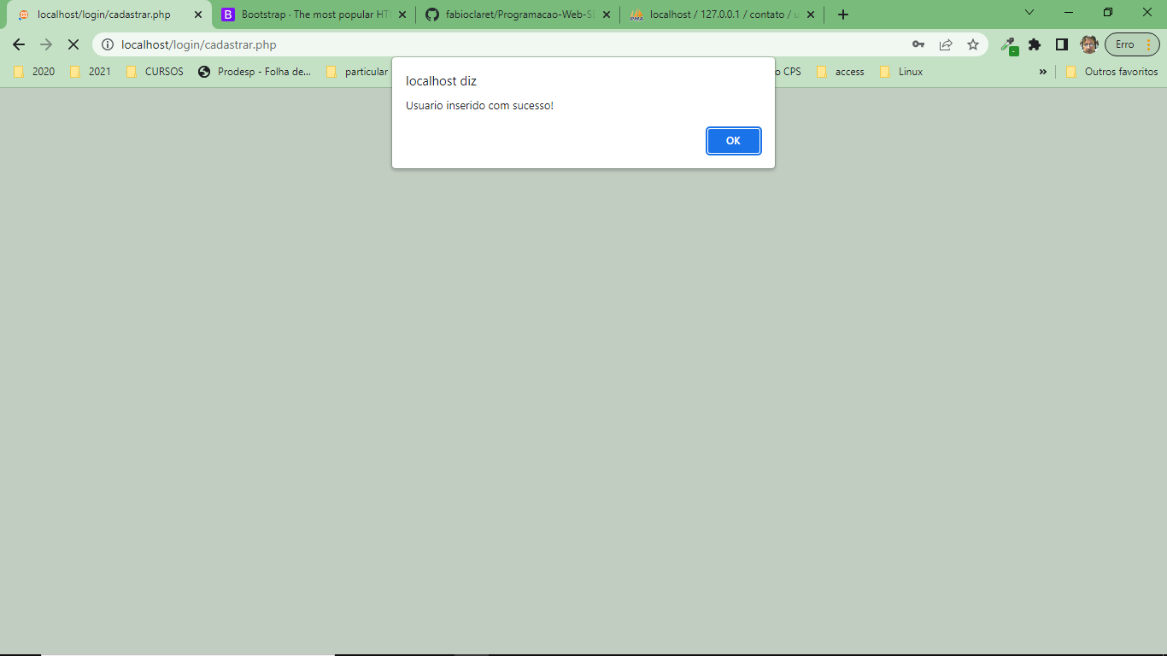

Slide 57
Prof. Fabio Claret
fabioclaret@gmail.com
Notes:
Qualquer duvida podem me contatar

